Slide 1
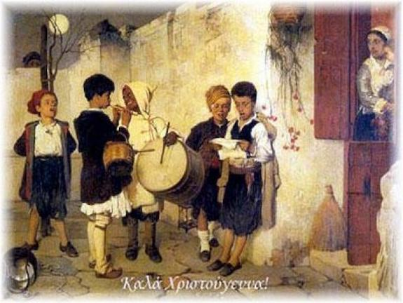

Slide 2
Notes:
ΜΩΡΑΙΤΙΚΑ ΚΑΛΑΝΤΑ ΕΛΛΑΔΑ

Slide 4
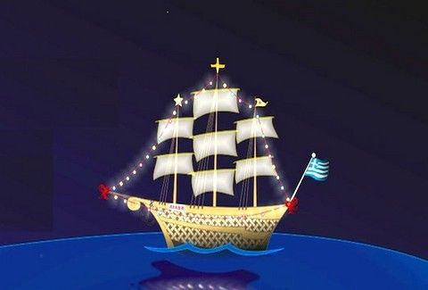

Slide 5
Notes:
Οι 3 Μάγοι – Μελχιώρ, Βαλτασάρ και Γασπάρ - Τραγούδι Φουμ Φουμ Φουμ

Slide 6
http://slideplayer.gr/slide/2875401/
Notes:
Ελληνικα Χριστουγεννιάτικα Έθιμα

Slide 8
Η δασκάλα σας Έλενα Παναγή σας εύχεται Καλές Γιορτές, Υγεία, Αγάπη, Χαρά και Ελπίδα για ένα καλύτερο νέο έτος 2021!!! Χρόνια Πολλά

